Slide 1
Additive Synthese

Slide 2
Additive Synthese - Ursprünge
Die additive Synthese fußt auf dem Theorem des französischen Mathematikers Fourier (1768-1830), dass jeder denkbare Klang aus einer geeigneten Mischung von vielen einzelnen elementaren Sinusschwingungen erzeugt werden kann (Fouriersynthese).
Um einen komplexen Klang zu erzeugen sind viele Teiltöne nötig, die dynamisch mittels Hüllkurven kontrolliert werden müssen.

Slide 3
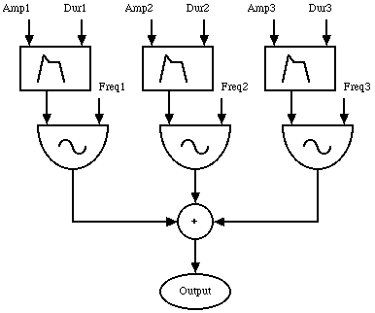
Additive Synthese - Analog

Slide 4
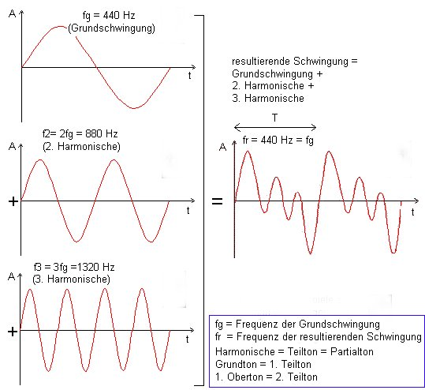
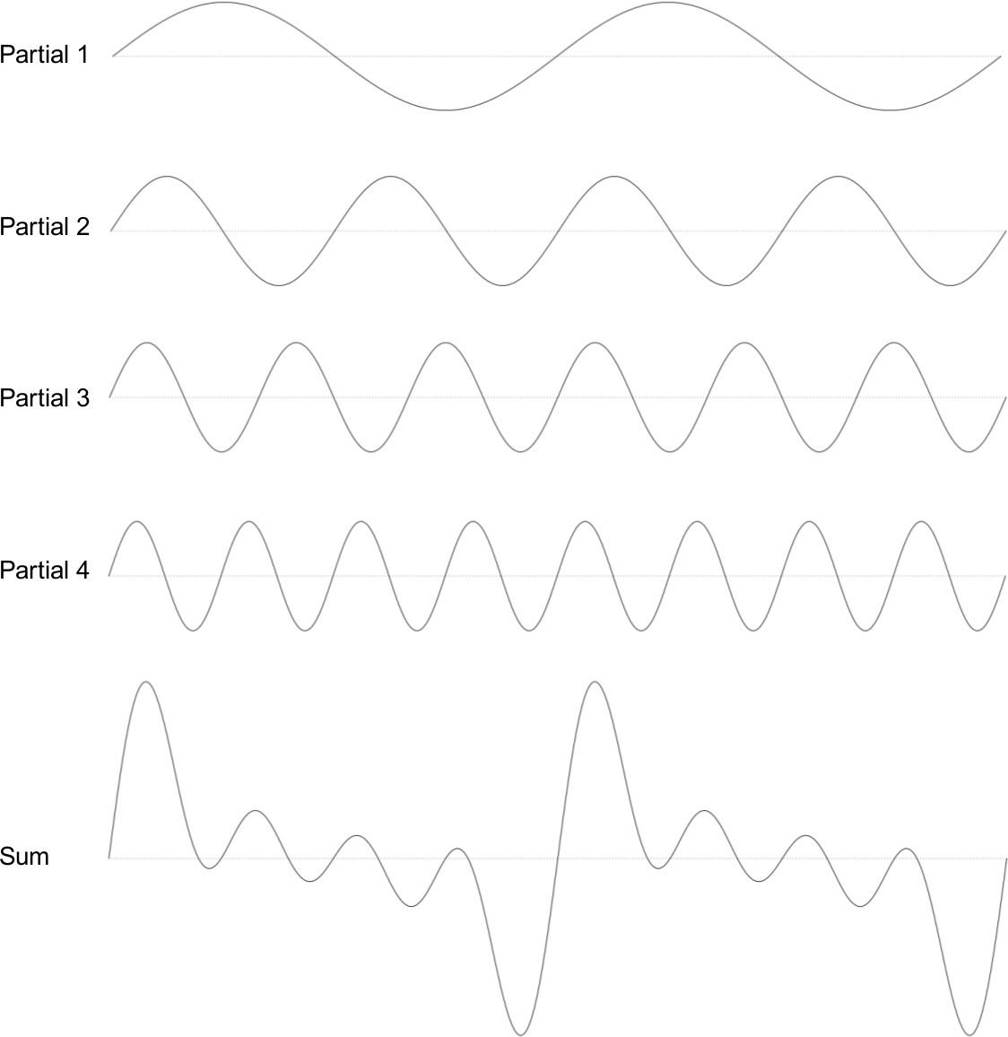
Additive Synthese -Teiltöne

Slide 5
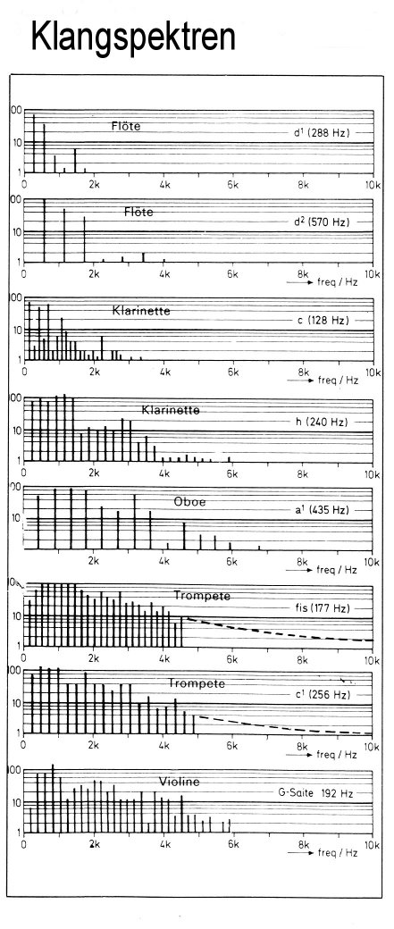
Additive Synthese -Spektren

Slide 6
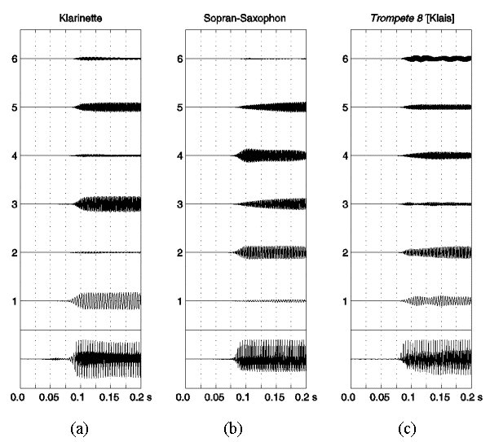
Additive Synthese -Spektren

Slide 7
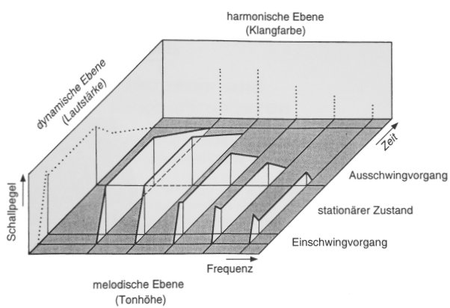
Additive Synthese -Spektren

Slide 8
Additive Synthese
Programme
Max MSP
Pure Data
PWGL
CLM
Grace
Spear

Slide 9
Tristan Murail, Le Lac (2001)

Slide 10
Tristan Murail, Le Lac (2001)

Slide 11
Tristan Murail, Le Lac (2001)

Slide 12
Tristan Murail, Le Lac (2001)

Slide 13

Tristan Murail, Le Lac (2001)

